Slide 1

`
Chµo mõng c¸c em học sinh
đÕn với tiết Tập đọc
Lớp 3

Slide 2

Tập đọc:
Kiểm tra bài cũ:
+ Bà mơ thấy gì?
+ Vì sao có thể đoán bà mơ như vậy?
+ Cảnh vật trong nhà, ngoài vườn như thế nào?

Slide 3
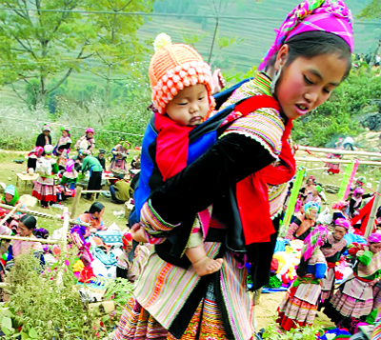

Slide 4
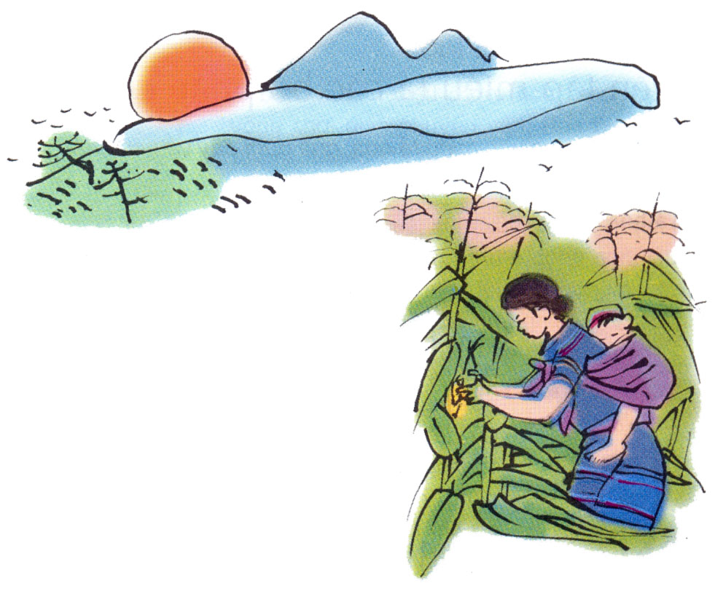
Người mẹ tỉa bắp trên nương

Slide 5
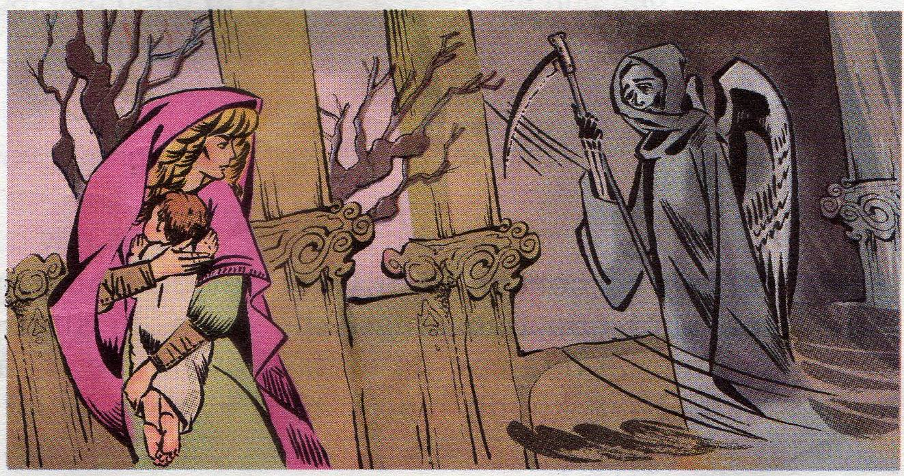
NGƯỜI MẸ

Slide 6
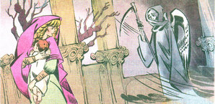
Tập đọc:
Người mẹ
Theo An-đec-xen
(Nguyễn Văn Hải, Vũ Minh Toàn dịch)

Slide 7
Tập đọc:
Người mẹ
Theo An-đec-xen
(Nguyễn Văn Hải, Vũ Minh Toàn dịch)
Luyện đọc
Tìm hiểu bài
Bà mẹ khóc, nước mắt tuôn rơi lã chã, đến nỗi đôi mắt theo dòng lệ rơi xuống hồ,hóa thành hai hòn ngọc.
- Mấy đêm ròng
- Thiếp đi
- Khẩn khoản
- Lã chã

Slide 8
SGK/29
Tập đọc:
Tìm hiểu bài
+Kể vắn tắt chuyện xảy ra ở đoạn 1?
-Bà mẹ thức mấy đêm ròng trông đứa con ốm. Mệt quá,
bà thiếp đi. Tỉnh dậy, thấy mất con, bà hớt hải gọi tìm.
Thần Đêm Tối nói cho bà biết: con bà đã bị Thần Chết
bắt đi.Bà cầu xin Thần Đêm Tối chỉ đường cho bà đuổi
theo Thần Chết, Thần Đêm Tối chỉ đường cho Bà.

Slide 9
SGK/29
Tập đọc:
Tìm hiểu bài
+Người mẹ đã làm gì để bụi gai chỉ đường cho bà?
-Bà mẹ chấp nhận yêu cầu của bụi gai: ôm ghì bụi gai
vào lòng để sưởi ẩm cho nó, làm nó đâm chồi, nảy lộc
và nở hoa giữa mùa đông buốt gíá.
+Người mẹ đã làm gì để hồ nước chỉ đường cho bà?
-Bà mẹ làm theo yêu cầu của hồ nước:khóc đến nỗi đôi
mắt theo dòng lệ rơi xuống hồ, hoá thành 2 hòn ngọc.

Slide 10
SGK/29
Tập đọc:
Tìm hiểu bài
+Thái độ của Thần Chết như thế nào khi thấy người mẹ?
-Ngạc nhiên, không hiểu vì sao người mẹ có thể tìm đến
tận nơi mình ở.
+Người mẹ trả lời như thế nào?
-Bà trả lời: vì bà là mẹ, người mẹ có thể làm tất cả vì
con và bà đòi Thần Chết trả lại con cho mình.

Slide 11

SGK/29
Tập đọc:
Tìm hiểu bài
Trao đổi nhóm đôi
+ Chọn ý đúng nhất nói lên nội dung câu chuyện:
a) Người mẹ là người rất dũng cảm.
b) Người mẹ không sợ Thần Chết.
c) Người mẹ có thể hi sinh tất cả vì con.

Slide 12
Luyện đọc
Tìm hiểu bài
Từ ngữ
- Mấy đêm ròng
- Thiếp đi
-Thấy bà Thần Chết ngạc nhiên
hỏi:
-Làm sao ngươi có thể tìm đến
tận nơi đây?
Bà mẹ trả lời:
-Vì tôi là mẹ Hãy trả con cho tôi!
- Khẩn khoản
- Lã chã

Slide 13
SGK/29
Tập đọc:
Kể chuyện
Thảo luận nhóm phân vai
+ Phân vai (người dẫn chuyện, bà mẹ, Thần Đêm Tối, bụi gai, hồ nước, Thần Chết) dựng lại câu chuyện Người mẹ.

Slide 14


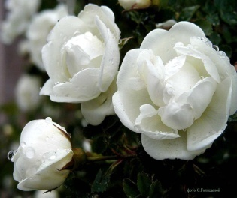

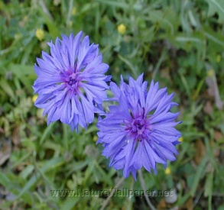

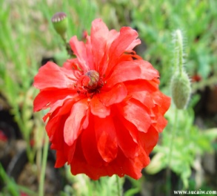
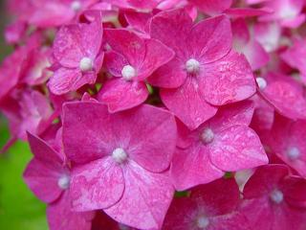
SGK/29
Tập đọc:
)
Thi kể chuyện
ĐỘI A
ĐỘI B

Slide 15
SGK/29
Tập đọc:
(Xem sách trang 29)
Bài sau: Ông ngoại

Slide 16


XIN CHÂN THÀNH CẢM ƠN QUÝ THẦY CÔ
CÙNG CÁC EM HỌC SINH!

